Slide 1
Менеджмент проектов программного обеспечения
(лекции)

Slide 2
Некоторые утверждают, что можно управлять созданием программного обеспечения, не имея никаких навыков в программировании.
Такая уверенность, кажется, возникает в результате ошибочного мнения о том, что создание программного обеспечения является одной из форм производства.
Но производство является созданием повторяющихся идентичных объектов, в то время как производство программного обеспечения является созданием уникальных объектов, то есть, это одна из форм творчества.
Таким образом, производство программного обеспечения сродни издательскому делу — управляющий разработкой программного обеспечения, не умеющий программировать, подобен редактору газеты, который не умеет писать.
Джон Рейнольдс

Slide 3
- Хочешь быть менеджером?
- А чего нужно делать?
- Ну, там колбаски в MS Project двигать и получать плюс 300 баксов?
- Конечно, буду!

Slide 4
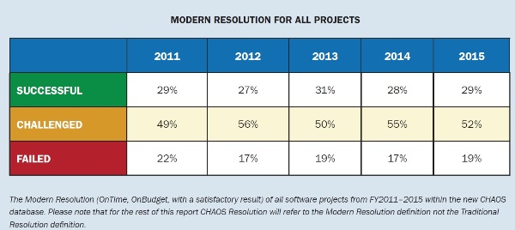
Данные отчета CHAOS-2015 (Standish Group)

Slide 5
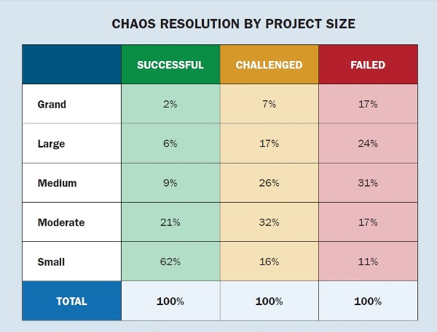
Данные отчета CHAOS-2015 (Standish Group)

Slide 6
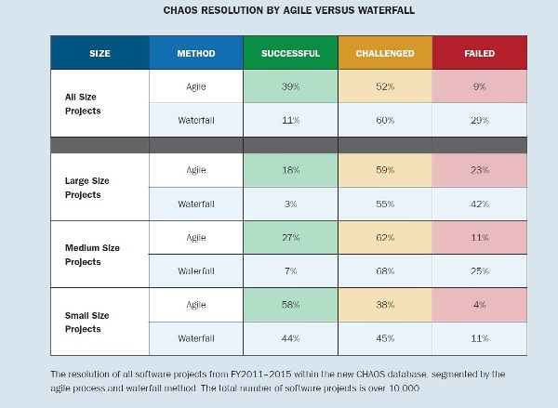
Данные отчета CHAOS-2015 (Standish Group)

Slide 7
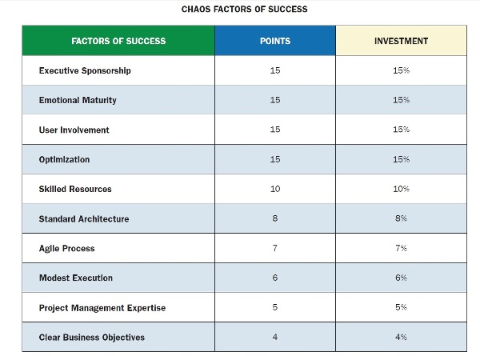
Факторы, влияющие на успешность проекта

Slide 8
Executive Support: when an executive or group of executives agrees to provide both financial and emotional backing. The executive or executives will encourage and assist in the successful completion of the project.
Emotional maturity is the collection of basic behaviors of how people work together. In any group, organization, or company it is both the sum of their skills and the weakest link that determine the level of emotional maturity.
User Involvement: takes place when users are involved in the project decision-making and information-gathering process. This also includes user feedback, requirements review, basic research, prototyping, and other consensus-building tools.
Optimization is a structured means of improving business effectiveness and optimizing a collection of many small projects or major requirements. Optimization starts with managing scope based on relative business value.
Skilled staff are people who understand both the business and the technology. A skilled staff is highly proficient in the execution of the project’s requirements and deliver of the project or product.
SAME is Standard Architectural Management Environment. The Standish Group defines SAME as a consistent group of integrated practices, services, and products for developing, implementing, and operating software applications.
Agile proficiency means that the agile team and the product owner are skilled in the agile process. Agile proficiency is the difference between good agile outcomes and bad agile outcomes.
Modest execution is having a process with few moving parts, and those parts are automated and streamlined. Modest execution also means using project management tools sparingly and only a very few features.
Project management expertise is the application of knowledge, skills, and techniques to project activities in order to meet or exceed stakeholder expectations and produce value for the organization.
Clear Business Objectives is the understanding of all stakeholders and participants in the business purpose for executing the project. Clear Business Objectives could also mean the project is aligning to the organization’s goals and strategy.

Slide 9
Статистика использования различных технологий проектирования по данным Stratoplan
 | 2009 | 2011 | 2012
Через %опу | 35% | 30% | 18%
Как получится | 21% | 18% | 15%
Scrum | 14% | 18% | 21%
Agile собственного приготовления | 11% | 18% | 27%
Водопад (Waterfall) | --- | 5% | 8%
RUP-based | 5% | 5% | 5%
XP | 3% | 1% | 1%
MSF | 1% | 1% | 1%
CMM/CMMI | 2% | 1% | ---
Другое | 8% | 3% | 4%
Кол-во ответов | 122 | 913 | 850

Slide 10
Понятие проекта
Проект – это комплекс действий, направленных на получение уникального результата, будь то продукт или услуга.
Суть результата – его содержание.
Для информационной системы – ее функциональность.
Проект представляет собой комплекс уникальных действий, не опирающийся на организационную структуру, имеющий определенные дату начала и окончания, расписание, стоимость и технические задачи
Управление проектом сильно отличается от управления обычным функциональным подразделением, в котором постоянно выполняется одна и та же работа, не имеющая четкой даты и завершения

Slide 11
Характеристики проекта
Наличие дат начала и завершения
Операционная, рутинная деятельность предприятия не имеет четких сроков выполнения

Slide 12

Характеристики проекта
2. Результат каждого проекта – уникальный продукт или услуга
Разработка нового продукта – > проект
Серийное производство продукта ->операционная деятельность

Slide 13
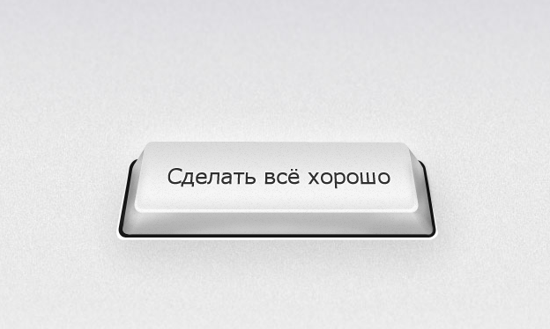
Характеристики проекта
3. Направленность проекта на достижение определенных целей

Slide 14
Цель проекта
описывает какие задачи должны быть решены в результате проекта
Содержание проекта
что именно является результатом проекта
Управление проектом
определяет “как”, с помощью каких действий, будет достигнута цель проекта и создан необходимый результат

Slide 15

Результата проекта и достижение целей проекта – не одно и то же!

Slide 16
Управление проектом это
постоянная деятельность
начиная с его инициации, вплоть до завершения проекта, то есть получения результата

Slide 17
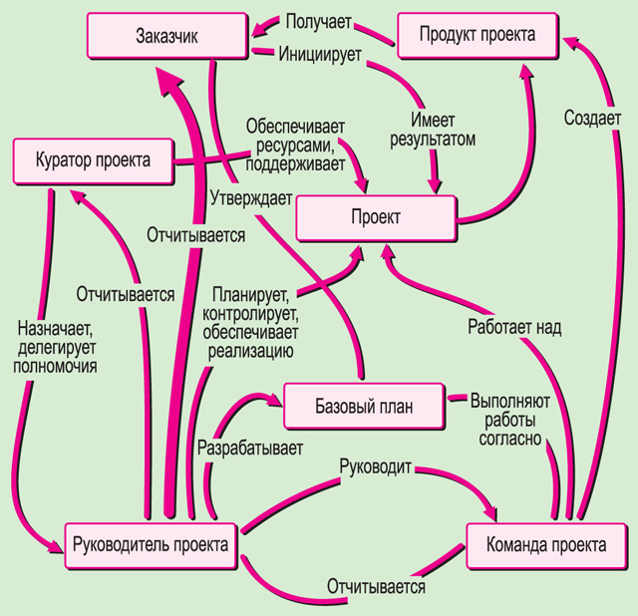
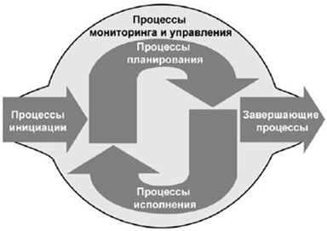
Управление проектами не является уникальным с точки зрения процессов

Slide 18
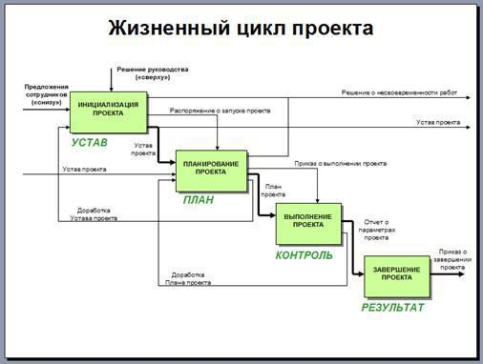

Slide 19
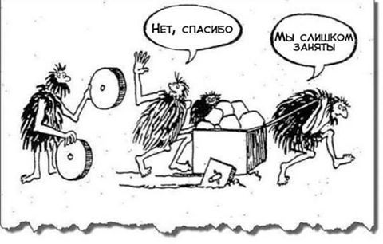

Традиционный менеджмент VS Проектный менеджмент
Направленность на конечные показатели
Процесс
Результат

Slide 20

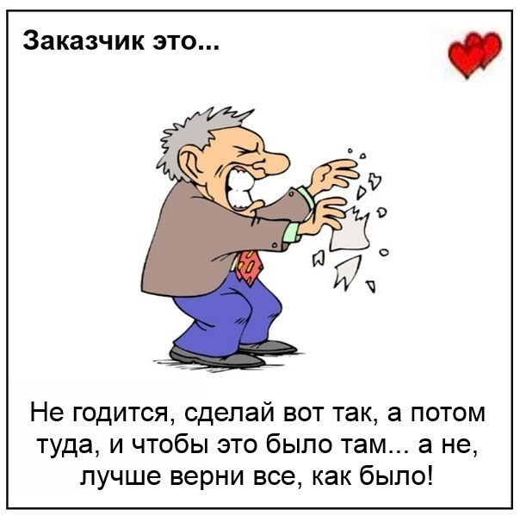
Традиционный менеджмент VS Проектный менеджмент
Направленность на удовлетворение интересов
Организация, в которой осуществляются процессы управления
Заказчик, которому важен конкретный результат проекта

Slide 21

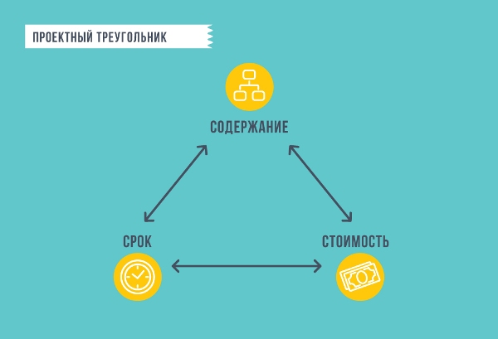
Традиционный менеджмент VS Проектный менеджмент
Ограничения
Неограниченные ресурсы и время
Четкие ограничения по разным ресурсам

Slide 22
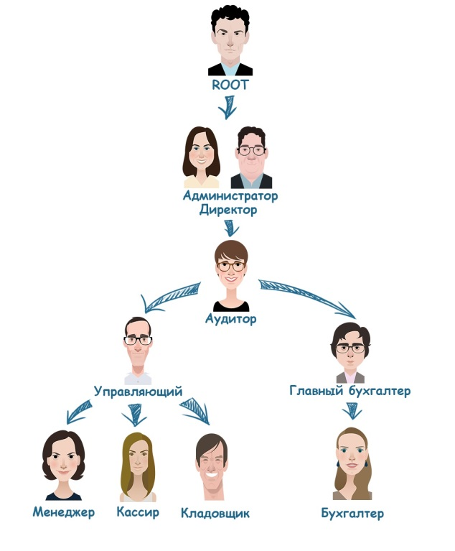
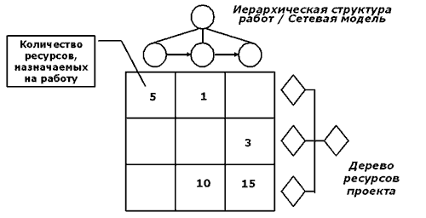
Традиционный менеджмент VS Проектный менеджмент
Основной объект планирования
План распределения позиций
План распределения ресурсов

Slide 23

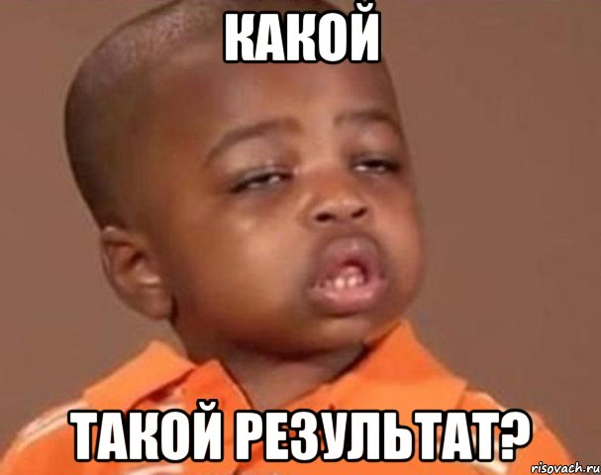
Традиционный менеджмент VS Проектный менеджмент
Оценка результатов
Контроль процессов
Результаты оцениваются по окончании проекта

Slide 24

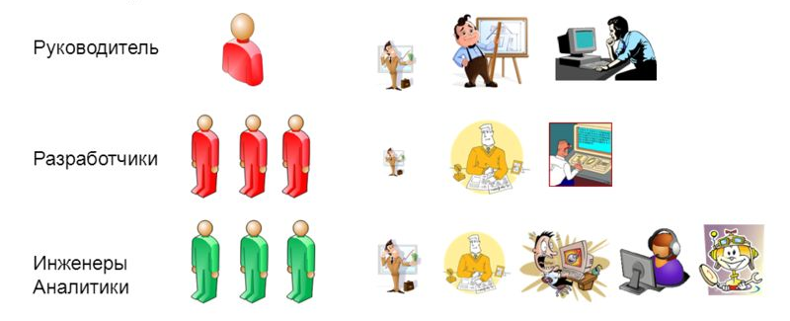
Традиционный менеджмент VS Проектный менеджмент
Задействованный персонал
Персонал, постоянно занятый в организации
Проектные команды

Slide 25


Традиционный менеджмент VS Проектный менеджмент
Характер деятельности
Монотонный
Разнообразные виды деятельности, сопряженные с риском

Slide 26
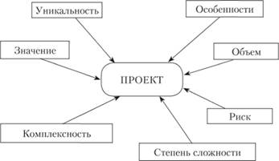
Факторы, влияющие на проект

Slide 27
Факторы выбора методологии разработки ПО
размер команды
специфика и сложность проекта
стабильность и зрелость процессов в компании
личные качества сотрудников

Slide 28
Размер команды
от 1 до 6 человек - малый масштаб
от 6 до 20 человек - средний масштаб
свыше 20 человек - большой масштаб

Slide 29
Показатели сложности проекта
сложность реальной предметной области, из которой исходит заказ на разработку
трудность управления процессом разработки
необходимость обеспечить достаточную гибкость программы
неудовлетворительные способы описания поведения больших дискретных систем

Slide 30
Критичность проекта
Критичность определяется последствиями, вызываемыми дефектами в ПО
C - дефекты вызывают потерю удобства
D - дефекты вызывают потерю возместимых средств (материальных или финансовых)
E - дефекты вызывают потерю невозместимых средств
L - дефекты создают угрозу человеческой жизни

Slide 31
Стратегии разработки ПС
Каскадная стратегия – однократный проход этапов разработки
Инкрементная стратегия – многократный проход этапов разработки с запланированным улучшением результата, полный набор требований реализуется постепенно в соответствии с планом в последовательных циклах разработки
Эволюционная стратегия - многократный проход этапов разработки, результат каждого цикла разработки обычно представляет собой очередную поставляемую версию программного средства или системы

Slide 32
Прогнозируемые методологии
фокусируются на детальном планировании будущего
известны запланированные задачи и ресурсы на весь срок проекта
команда с трудом реагирует на возможные изменения
план оптимизирован исходя из состава работ и существующих требований
изменение требований может привести к существенному изменению плана, а также дизайна проекта
часто создается специальный комитет по «управлению изменениями», чтобы в проекте учитывались только самые важные требования

Slide 33
Адаптивные методологии
нацелены на преодоление ожидаемой неполноты требований и их постоянного изменения
когда меняются требования, команда разработчиков тоже меняется
команда, участвующая в адаптивной разработке, с трудом может предсказать будущее проекта
существует точный план лишь на ближайшее время
более удаленные во времени планы существуют лишь как декларации о целях проекта, ожидаемых затратах и результатах

Slide 34
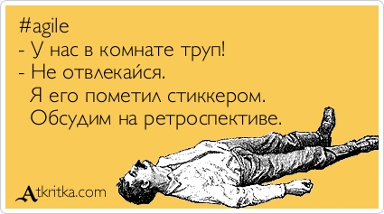

Slide 35
SCRUM
методология, предназначенная для небольших команд (до 10 человек)
весь проект делится на итерации (спринты) продолжительностью до 30 дней каждый
выбирается список функций системы, которые планируется реализовать в течение следующего спринта
выбранные функции ни в коем случае не меняются во время выполнения одной итерации и сроки выпуска очередного релиза строго соблюдаются, даже если к его выпуску не удастся реализовать весь запланированный функционал
руководитель разработки проводит ежедневные 20 минутные совещания, которые так и называют — scrum, результатом которых является определение функции системы, реализованных за предыдущий день, возникшие сложности и план на следующий день
совещания позволяют постоянно отслеживать ход проекта, быстро выявлять возникшие проблемы и оперативно на них реагировать

Slide 36
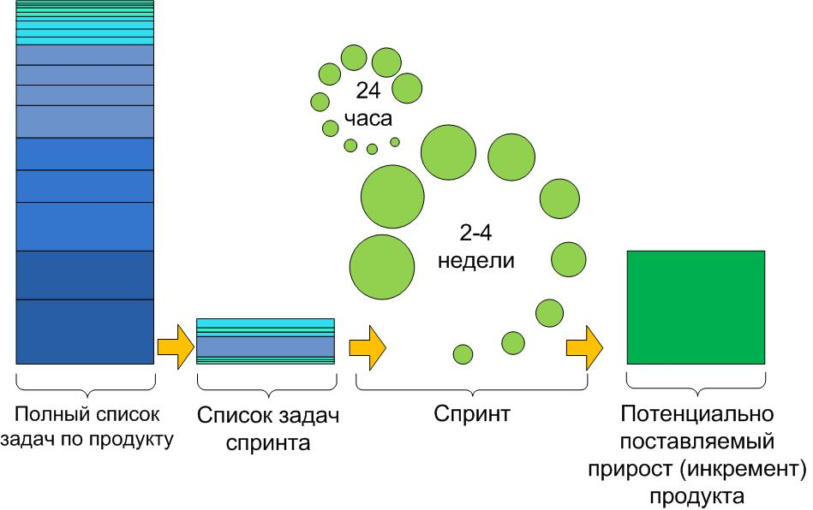
SCRUM

Slide 37
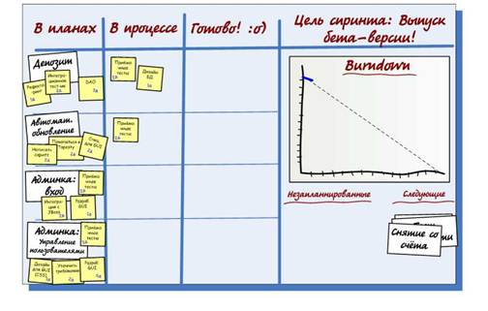
SCRUM -доска

Slide 38
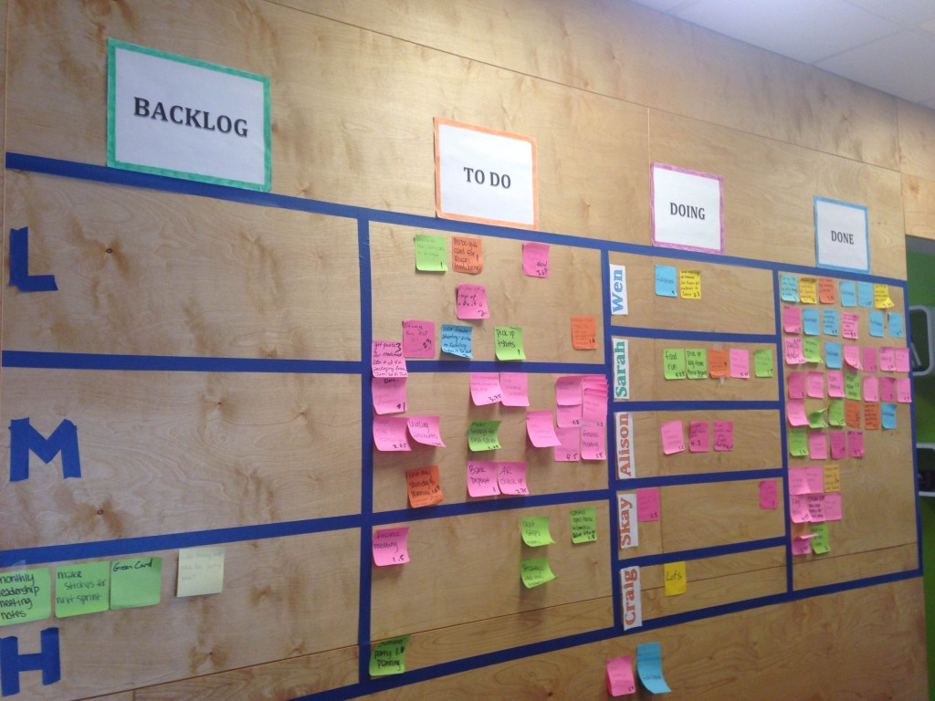

Slide 39
KANBAN
Гибкая методология разработки программного обеспечения, ориентированная на задачи
Основные правила:
визуализация разработки:
разделение работы на задачи
использование отметок о положение задачи в разработке
ограничение работ, выполняющихся одновременно, на каждом этапе разработки
измерение времени цикла (среднее время на выполнение одной задачи) и оптимизация процесса
Преимущества KANBAN:
уменьшение числа параллельно выполняемых задач значительно уменьшает время выполнения каждой отдельной задачи
быстрое выявление проблемных задач
вычисление времени на выполнение усредненной задачи

Slide 40
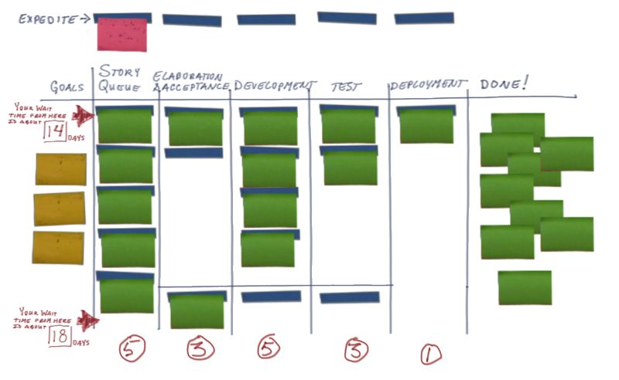
KANBAN-доска

Slide 41
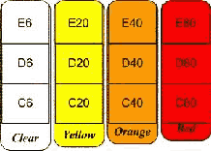
Crystal
Процесс создания ПО рассматривается как конечная целенаправленная игра
Главная цель «игры» - успешно закончить проект, то есть создать работающий продукт
Второстепенная цель «игры» - подготовиться к следующей игре (например, документация, качественное написание кода и т.д.)

Slide 42
DYNAMIC SYSTEM DEVELOPMENT METHOD
Предварительный этап:
Изучение области применения программы предполагается на короткой серии семинаров, где программисты узнают о той сфере бизнеса, для которой им предстоит работать
Основные циклы:
цикл функциональной модели отвечает за создание аналитической документации и прототипов
цикл проектирования и конструирования отвечает за приведение системы в рабочее состояние
цикл реализации обеспечивает развертывание программной системы
Базовые принципы:
активное взаимодействие с пользователями
частые выпуски версий
самостоятельность разработчиков в принятии решений и тестирование в течение всего цикла работ
короткие итерации, продолжительностью от двух до шести недель каждая
особый упор делается на высоком качестве работы и адаптируемости к изменениям в требованиях

Slide 43
RATIONAL UNIFIED PROCESS
итеративная модель разработки
степень формализации может меняться в зависимости от потребностей проекта
гибкость в создании документов с нужным уровнем формализации после каждого этапа или итерации
ранняя идентификация и непрерывное устранение возможных рисков
методология применима для проектов любого размера и критичности
концентрация на выполнении требований заказчиков к исполняемой программе
адаптация к изменениям в требованиях, проектных решениях и реализации в процессе разработки
постоянное обеспечение качества на всех этапах разработки проекта

Slide 44
CASE-технологии
CASE-технология – совокупность методологий разработки и сопровождения сложных систем (в том числе программных систем), поддерживаемая комплексом взаимосвязанных средств автоматизации
цели использования: отделить анализ и проектирование от программирования и последующих работ процесса разработки, предоставив разработчику соответствующие методологии визуального анализа и проектирования

Slide 45
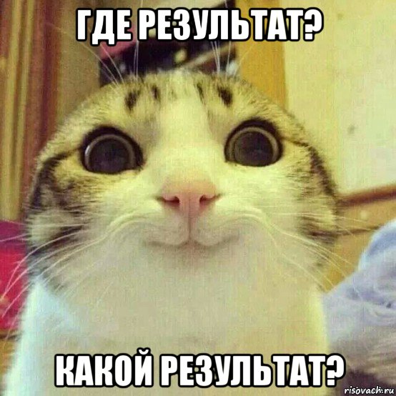
Особенности менеджмента проектов в ИТ-сфере
Нематериальный результат

Slide 46

Особенности менеджмента проектов в ИТ-сфере
Быстрое изменение технологий в рамках одного проекта

Slide 47
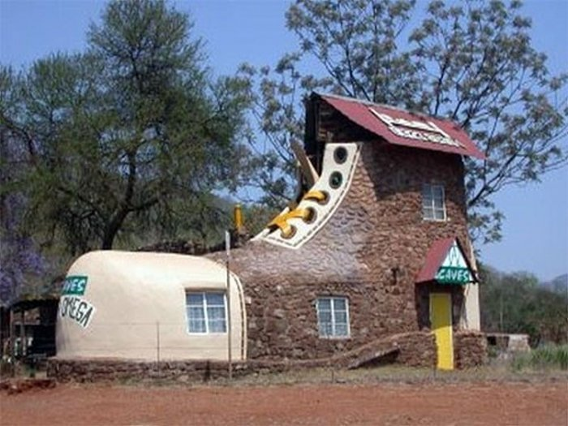
Особенности менеджмента проектов в ИТ-сфере
В 10% проектов опыт предыдущих проектов неприменим. 90% проектов используют типовую структуру проектной команды и предыдущие планы

Slide 48

Особенности менеджмента проектов в ИТ-сфере
Типична ситуация одновременного выполнения нескольких проектов в компании

Slide 49
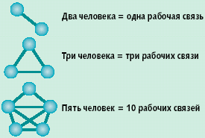
Особенности менеджмента проектов в ИТ-сфере
Сильное влияние на результат человеческого фактора

Slide 50
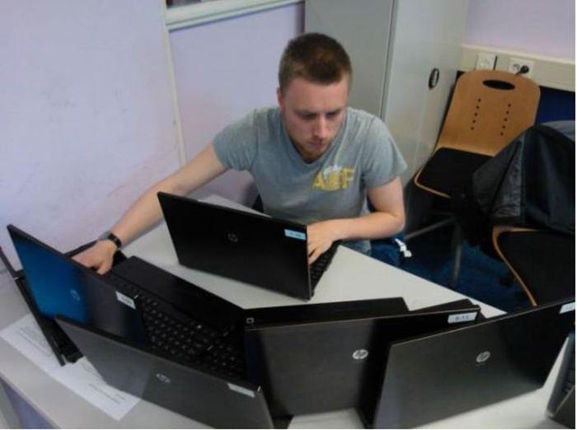
Особенности менеджмента проектов в ИТ-сфере
Каждый исполнитель может принимать участие в нескольких проектах

Slide 51
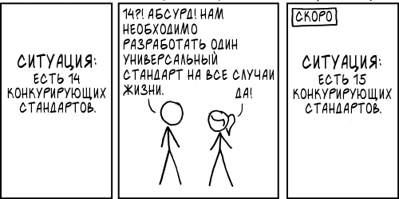
Особенности менеджмента проектов в ИТ-сфере
Нет единых стандартов и нормативов, регламентирующих процесс разработки ПО

Slide 52
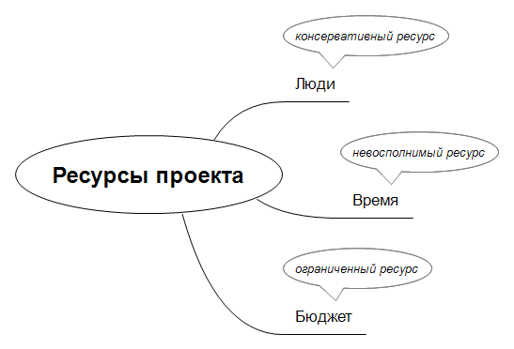
Особенности менеджмента проектов в ИТ-сфере
Разнородность ресурсов

Slide 53
Общие направления деятельности менеджера проекта
Функции, которые необходимо выполнять для успешного развития проекта, в том числе определение ролей сотрудников, которые требуются для данного проекта
Планирование и контроль хода проекта в соответствии с жизненным циклом создаваемого программного обеспечения
Кадровое обеспечение проекта

Slide 54
MICROSOFT SOLUTIONS FRAMEWORK
единое видение проекта — все заинтересованные лица и просто участники проекта должны чётко представлять конечный результат, всем должна быть понятна цель проекта
управление компромиссами — поиск компромиссов между ресурсами проекта, календарным графиком и реализуемыми возможностями
гибкость – готовность к изменяющимся проектным условиям
концентрация на бизнес-приоритетах — сосредоточенность на той отдаче и выгоде, которую ожидает получить потребитель решения
поощрение свободного общения внутри проекта
создание базовых версии — фиксация состояния любого проектного артефакта, в том числе программного кода, плана проекта, руководства пользователя, настройки серверов и последующее эффективное управление изменениями, аналитика проекта

Slide 55
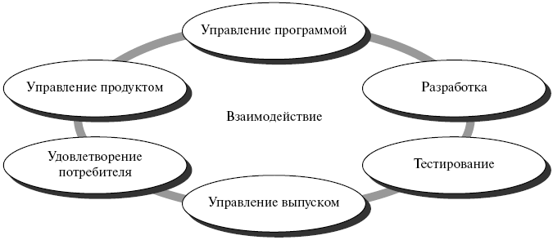
Ролевые кластеры модели проектной группы MSF

Slide 56
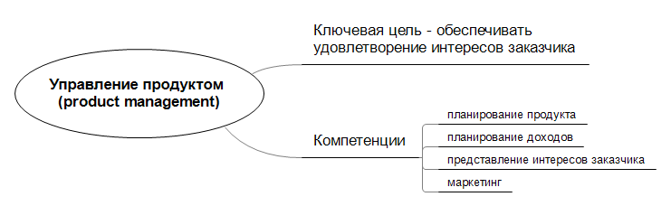
Ролевые кластеры модели проектной группы MSF

Slide 57
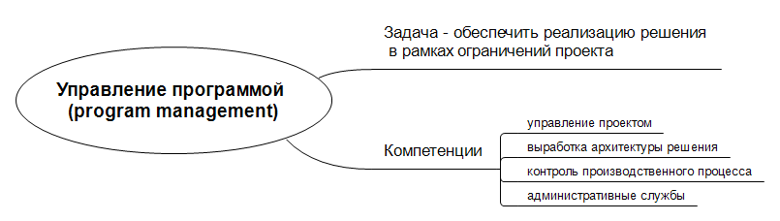
Ролевые кластеры модели проектной группы MSF

Slide 58
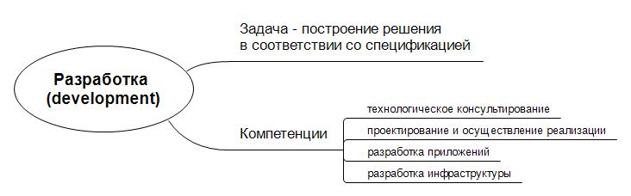
Ролевые кластеры модели проектной группы MSF

Slide 59
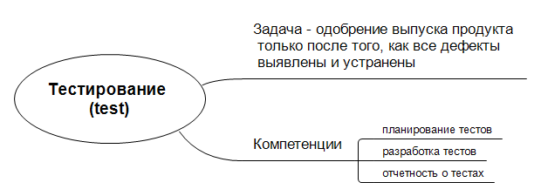
Ролевые кластеры модели проектной группы MSF

Slide 60
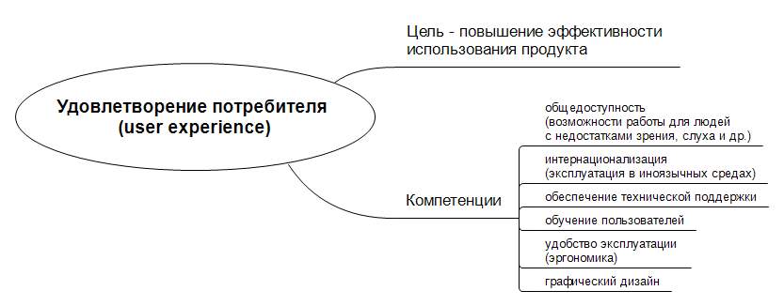
Ролевые кластеры модели проектной группы MSF

Slide 61
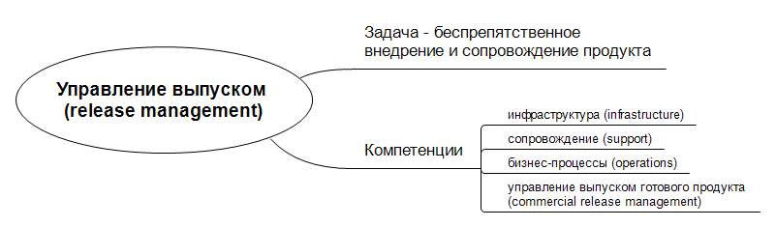
Ролевые кластеры модели проектной группы MSF

Slide 62
Особенности модели проектной группы MSF
задачи менеджмента частично перенесены на уровень компетенции групп
не регламентированы задачи руководства коллективом в проекте
не регламентированы вопросы формирования групп
схема ограничивает действия менеджера
Уровень владения компетенциями ≠ Польза для проектной группы

Slide 63
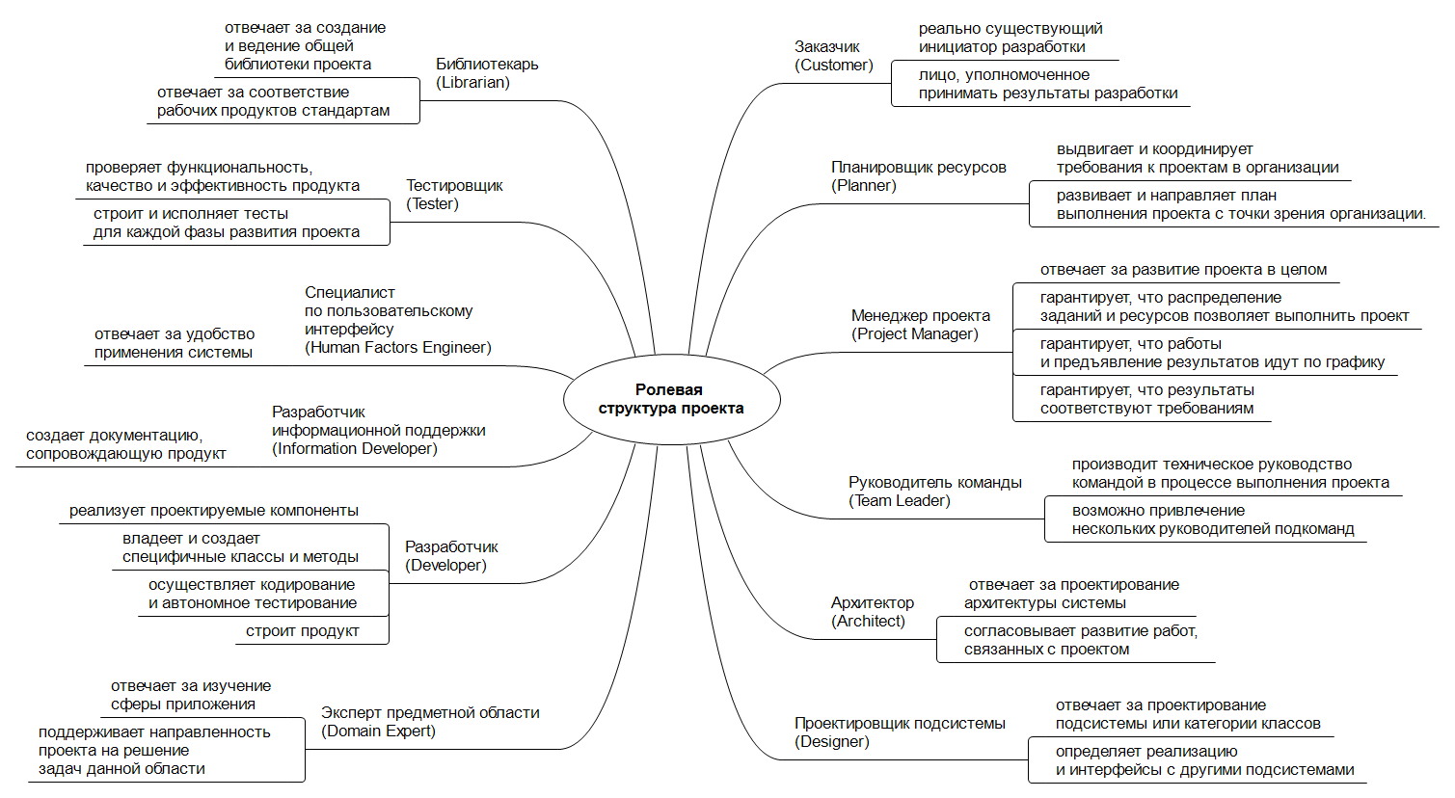
Ролевая структура проекта. Центр объектно-ориентированной технологии компании IBM

Slide 64
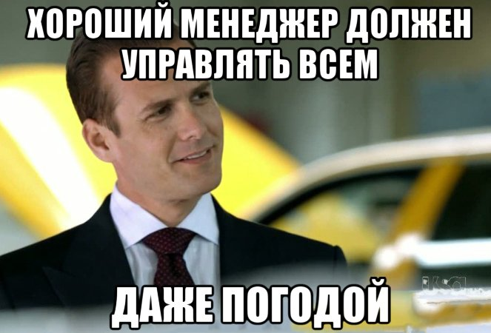
Хороший менеджер. PMBOK

Slide 65


Slide 66
Устав проекта (Project chapter)
Project Scope (объем проекта, область видимости, границы проекта)
работа , которая должна быть выполнена, чтобы предоставить продукт, услугу, или результат с указанными характеристиками и функциями
Project Objectives (цели проекта)
бизнес-цели, которые необходимо осуществить в проекте
цели проекта должны быть измеримыми и содержать ключевые показатели эффективности , которые будут использоваться для оценки успеха проекта
Project Participants (участники проекта)
имеют области ответственности
выполняют определенные роли
в небольших проектах один и тот же человек может выполнять одновременно несколько ролей , в крупных проектах роли, как правило, делятся между участниками проекта

Slide 67

Устав проекта (Project chapter)
Документ официально инициализирует запуск проекта

Slide 68

Устав проекта (Project chapter)
Официально готовится будущим руководителем проекта

Slide 69

Устав проекта (Project chapter)
Документ согласовывается с управляющим комитетом проекта:
спонсором
куратором
клиентом
другими менеджерами

Slide 70
Задачи Project chapter
Зафиксировать причину (предпосылки) проекта.
Возможные причины:
требования рынка
потребности организации
требования заказчика
технологический прогресс
правовые требования
экологические воздействия
социальные потребности
Определить ключевые параметры проекта:
срок
стоимость
качество
Назначить роли участников проекта:
руководитель проекта
команда проекта
Задать порядок управления проектом:
общие правила (политики) на основании которых будет вестись управление проектом,
права и обязанности всех участников проекта

Slide 71
Структура Project chapter
Обоснование проекта
Определение проекта
Организационная структура проекта
Права и обязанности
Порядок управления проектом

Slide 72
Дополнительные компоненты Project chapter
Список основных контрольных событий (вехи проекта)
веха проекта определяет момент перехода проекта из одного состояния в другое
отличие вехи от операции проекта - веха не имеет длительности
Ключевые риски проекта:
риски определенные на этапе инициации проекта детализируются в плане проекта

Slide 73
Обоснование проекта
Краткое описание проекта
Решаемые проблемы/возможности
Бизнес-цели
Критерии успеха
Связи и зависимости

Slide 74
Краткое описание проекта
Обоснование проекта
Кто заказчик проекта?
Кто клиент проекта?
Что является результатом проекта?
Ключевые параметры проекта (в одну строку)

Slide 75
Решаемые проблемы/возможности
Обоснование проекта
№ | Проблема/Возможность | Приоритет
1
2
3

Slide 76
Бизнес-цели
Обоснование проекта
№ | Бизнес цель | Что решаем | Приоритет
1
2
3

Slide 77
Критерии успеха
Обоснование проекта
№ | Цель | Критерий
1
2
3
4
5

Slide 78
Связи и зависимости
Обоснование проекта
№ | Связи и зависимости | Описание
1
2
3

Slide 79

Определение проекта

Slide 80
Описание содержания проекта (Project Scope Statement)
Определение содержания проекта, в том числе:
основные его результаты
цели
допущения
ограничения проекта
состав работ и т.д.
Project Scope Statement обеспечивает документированную основу для принятия решений по проекту в будущем и для подтверждения или разработки одинакового представления о содержании проекта у участников проекта

Slide 81
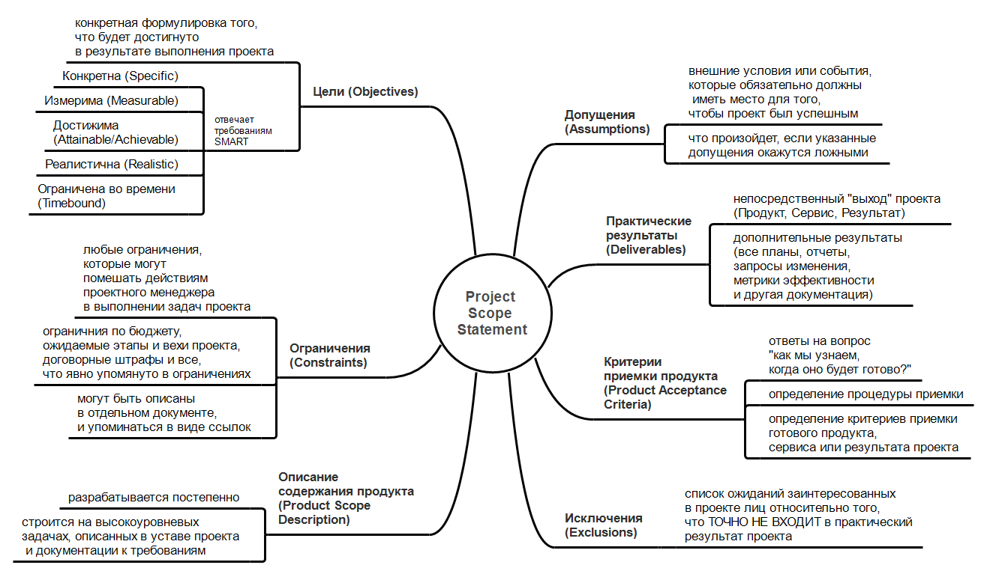

Slide 82
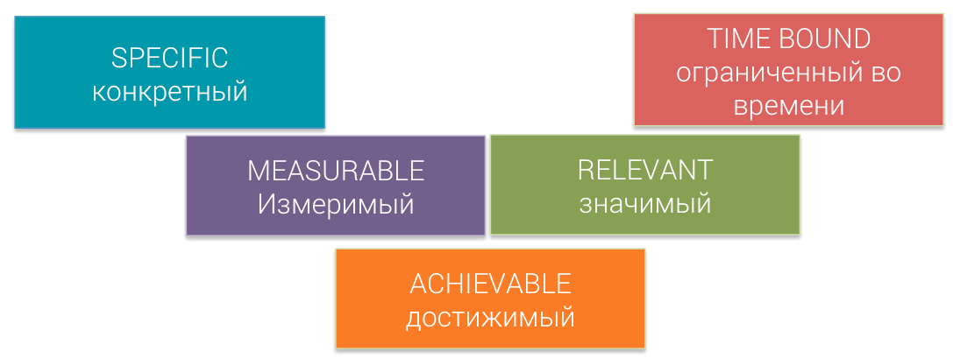
Модель SMART

Slide 83
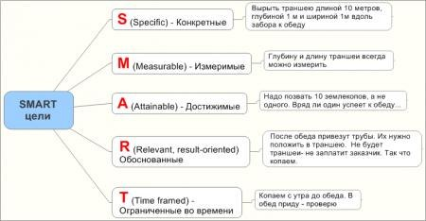
Модель SMART

